Slide 1


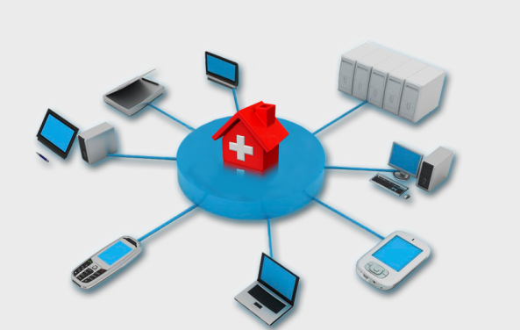
Laboratorio de Análisis de Movimientos
Andrés Castillo Sanz
David Llamazares Juarez
Carlos Huguet Cosano
José Ángel Rendo Fernández

Slide 2
Índice
1. Introducción
2. Objetivos
3. Descripción del trabajo realizado
3. Explicación del Plan General de Proyecto
4. Análisis
5. Diseño / Arquitectura
6. Detalles de implementación
7. Pruebas realizadas
8. Video demo
9. Conclusiones
10. Ruegos y preguntas

Slide 3
1. INTRODUCCIÓN
LAM: Laboratorio de Análisis de Movimientos
Usuarios registrados
Almacenamiento de datos de diferentes pruebas de pacientes afectados por PCI
También almacenamiento de: usuarios, pacientes y ficheros

Slide 4
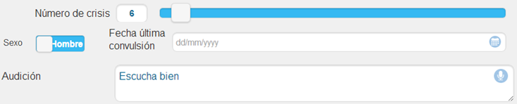
1. INTRODUCCIÓN
Beneficios:
Base de datos común
Entorno colaborativo
Exploración física completada en diferentes tiempos
Vídeos, gráficas y reconocimiento de voz: valor añadido
Interfaz de usuario: amigable, intuitiva, controles adaptables

Slide 5
1. INTRODUCCION: Usuarios
Personal del hospital que accede a la aplicación
2 tipos diferentes:
Administrador: persona que gestiona los usuarios y administra las reglas de sugerencias y restricciones.
Usuarios: persona que realiza las exploraciones

Slide 6
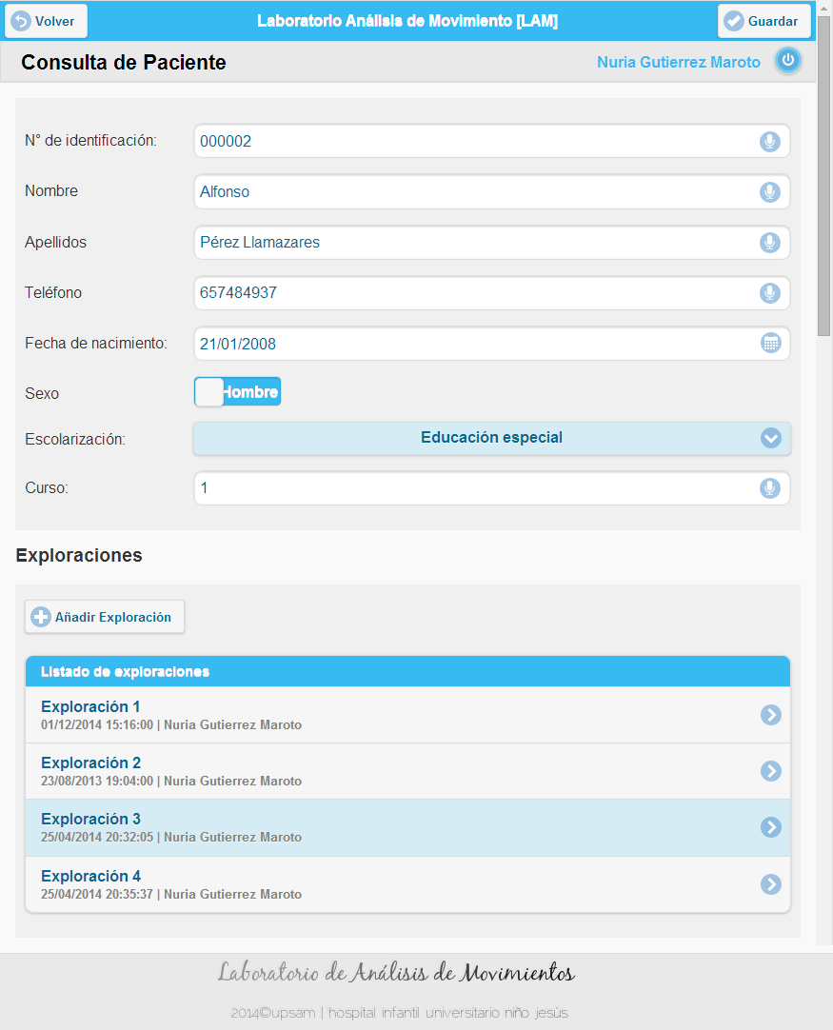
1. INTRODUCCION: Pacientes
Personas afectadas por la PCI que son sometidas a diferentes pruebas
Sus datos están asociados a las exploraciones

Slide 7
1. INTRODUCCIÓN: Expl. física
Dividida en diferentes partes: asociada a un paciente
Partes:
Antecedentes personales
Relacionados con la PCI
Vídeos
Control motor selectivo
Evaluación muscular manual
Gross Motor Function Classiflication System
Valoración articular / muscular
Longitud de miembros inferiores
Escala de movilidad funcional
Escala de Ashworth
Análisis Observacional de la Marcha

Slide 8
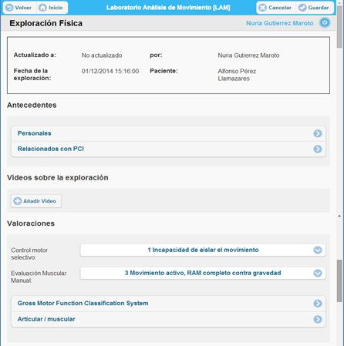
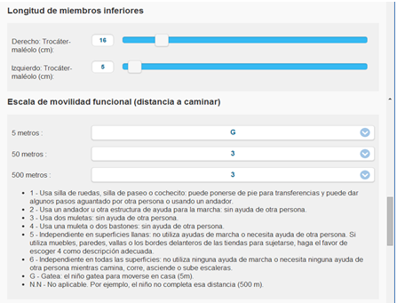
1. INTRODUCCIÓN: Expl. física

Slide 9
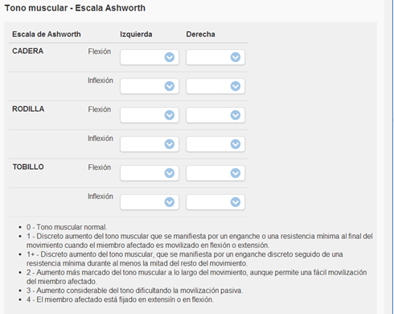
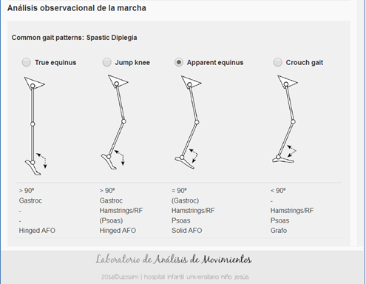
1. INTRODUCCIÓN: Expl. física

Slide 10
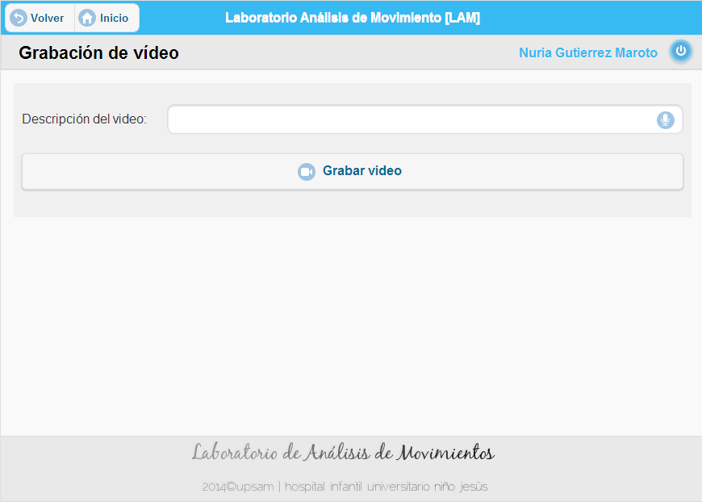
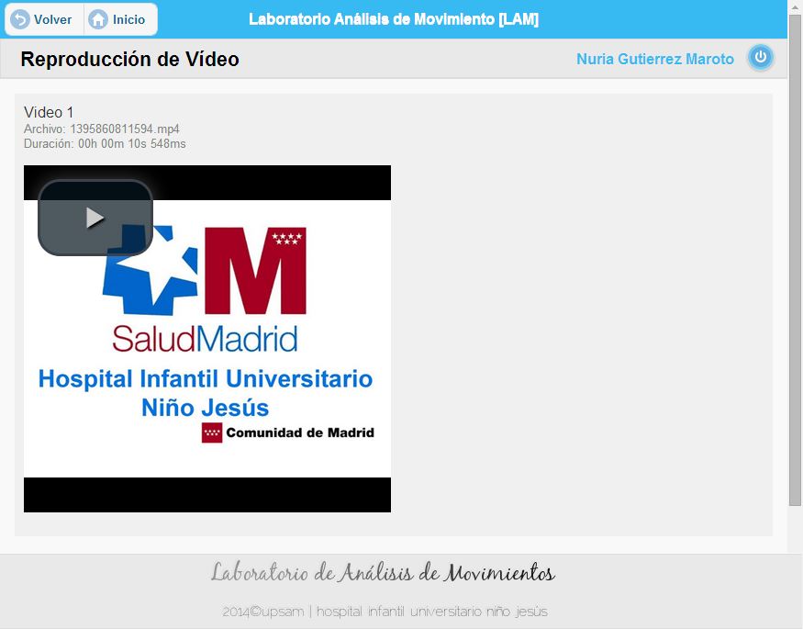
1. INTRODUCCIÓN: Vídeos
Asociados a una exploración
Conexión con el sistema de cámara/vídeo del dispositivo móvil

Slide 11
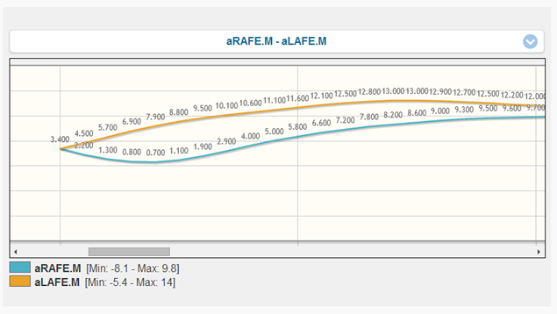
1. INTRODUCCIÓN: Gráficas
Asociadas a una exploración

Slide 12

2. OBJETIVOS
Grabación de datos de pruebas clínicas sobre los pacientes
Vídeos y gráficas asociadas a la exploración
Exploraciones realizadas en diferentes tiempos y por diferentes profesionales
Restricciones:

Slide 13

2. OBJETIVOS
Sugerencias:

Slide 14
3. DESCRIPCION DEL TRABAJO REALIZADO
6 meses
Inicio
Diseño
Ejecución
Cierre
Andrés Castillo
Jose Angel Rendo
David Llamazares
Carlos Huguet

Slide 15
3. DESCRIPCION DEL TRABAJO REALIZADO
Tareas
Miembro | Funciones
David Llamazares | Arquitectura de LAM móvil Pruebas de concepto Gráficas y Vídeo Pruebas en dispositivo móvil
Carlos Huguet | Arquitectura de LAM web Desarrollo de servicios Restricciones/sugerencias
José Angel Rendo | Documentación Diseño web Toma de requisitos

Slide 16
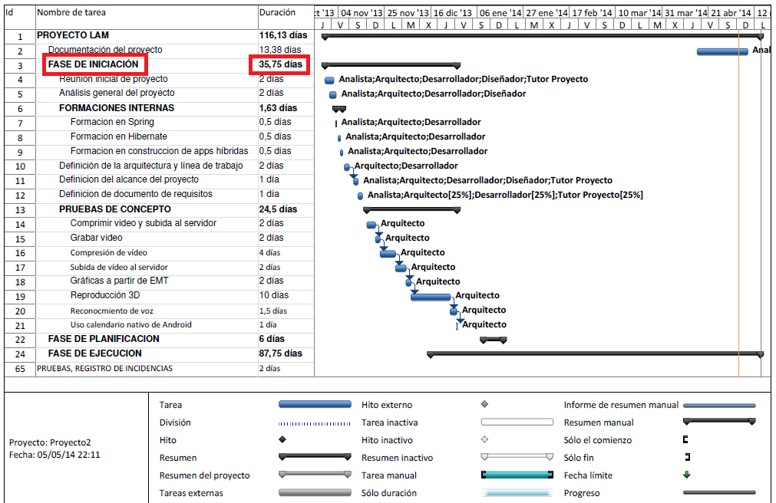
4. EXPLICACIÓN DEL PGP: Inicio

Slide 17
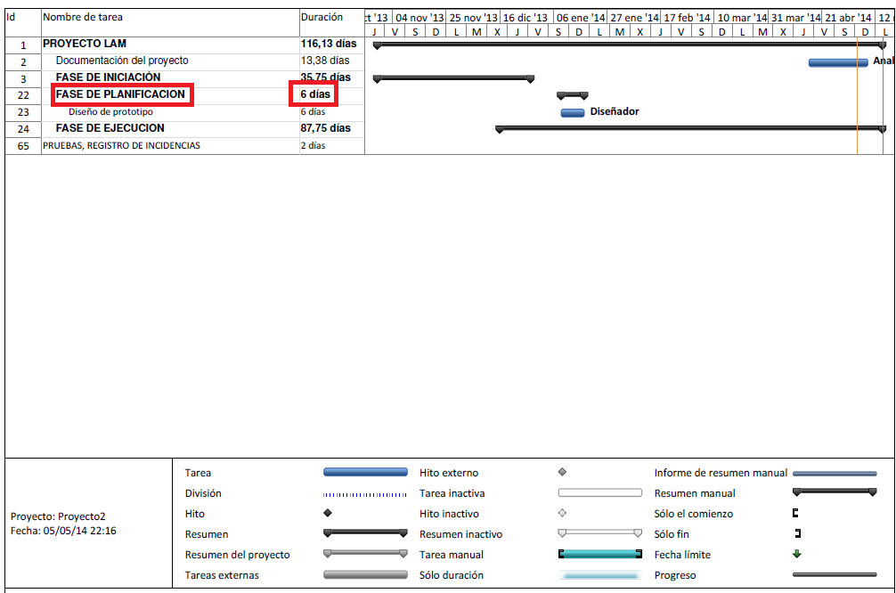
4. EXPLICACIÓN DEL PGP: planif.

Slide 18
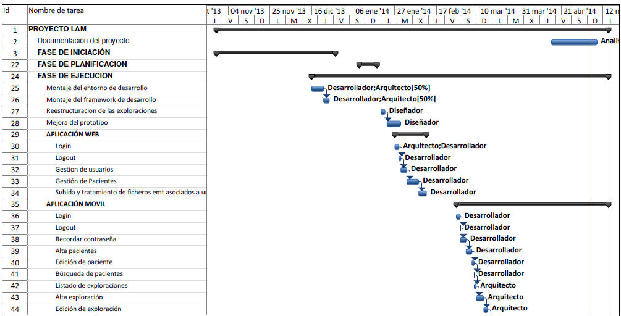
4. EXPLICACIÓN DEL PGP: Ejecución

Slide 19
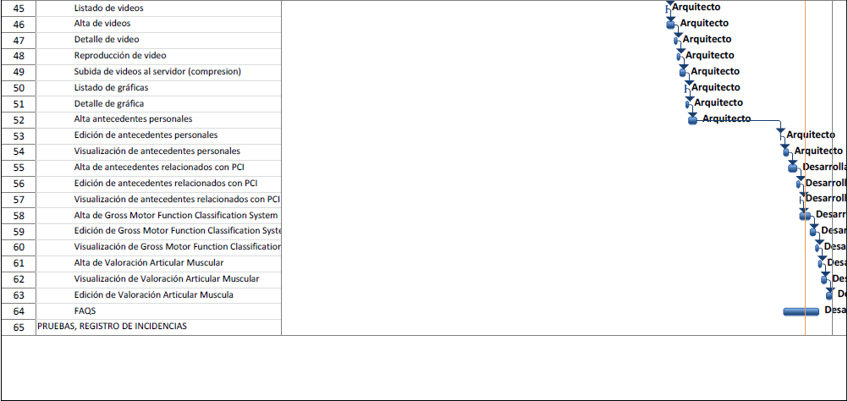
4. EXPLICACIÓN DEL PGP: Ejecución

Slide 20
5. ANÁLISIS

Slide 21
6. DISEÑO / ARQUITECTURA
Base de datos común
2 aplicaciones diferentes
Aplicación móvil
Instalada en la tablet.
Gestión de pacientes y exploraciones
Aplicación web
accesible mediante cualquier navegador web
gestión de usuarios
reglas de sugerencia y restricción

Slide 22
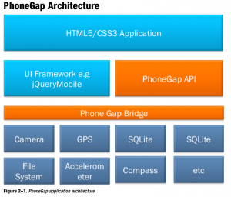
7. DETALLES DE IMPLEMENTACIÓN
LAM Movil:
Phonegap:
framework que permite crear aplicaciones nativas para dispositivos móviles usando HTML, CSS, and JavaScript
Posibilidad de acceder a funciones nativas → JS
Despliegue en diferentes sistemas

Slide 23
7. DETALLES DE IMPLEMENTACIÓN
Gráficas: jplot (jquery)
LAM Web:
MySQL
Hibernate
Spring
REST
Otras opciones:
Omitir ORM
Struts

Slide 24
8. PRUEBAS REALIZADAS
Inicio
Ejecución de las pruebas en dispositivo móvil
Diseño de pruebas
Ejecución de las pruebas
Codificación / desarrollar SW
Ejecución de las pruebas en Preproducción

Slide 25
9. VIDEO DEMO
Visualización

Slide 26
10. CONCLUSIONES

Slide 27
11. RUEGOS Y PREGUNTAS
?

